Slide 1
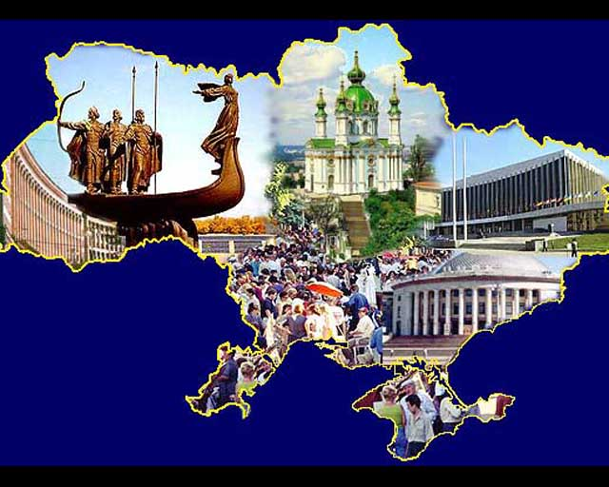
«Референдум і вибори.
Верховна Рада України.»
Презентацію підготувала Іванчук Настасія Миколаївна

Slide 2

Конституція України проголошує, що носієм суверенітету і єдиним джерелом влади в Україні є народ. При цьому всі органи державної влади, місцевого самоврядування, їх посадові особи зобов'язані діяти лише на підставі, у межах повноважень та в спосіб, що передбачені Конституцією України й законами України.
Народовладдя в Україні реалізується на основі Конституції через інститути безпосередньої (прямої) чи представницької (виборної) демократії.
До інститутів безпосередньої демократії,
які забезпечують ухвалення державного рішення
прямим волевиявленням народу, відно­сять:
- референдум;
- участь у виборах органів державної влади;
- загальні збори громадян.
Представницька демократія -це засіб реалізації волі народу через обраних ним представників в органи влади: насамперед, народних депутатів, Президента, депутатів Верховної Ради Автономної Республіки Крим, депутатів органів місцевого самоврядування.

Slide 3

Референдум — це прийняття рішення з найважливіших питань державного життя громадянами України всенародним голосуванням.
Всеукраїнський референдум організовують на всій території країни з питань загальнодержавного значення. Для розв'язання проблем, що стосуються жителів окремих регіонів України, проводять місцеві референдуми.

Slide 4

Стаття 72. Всеукраїнський референдум призначається Верховною Радою України або Президентом України відповідно до їхніх повноважень, встановлених цією Конституцією.
Всеукраїнський референдум проголошується за народною
ініціативою на вимогу не менш як трьох мільйонів громадян України, які мають право голосу, за умови, що підписи щодо призначення референдуму зібрано не менш як у двох третинах областей і не менш як по сто тисяч підписів у кожній області.
Стаття 73. Виключно Всеукраїнським референдумом вирішуються питання про зміну території України.
Стаття 74. Референдум не допускається щодо законопроектів з питань бюджету та амністії.

Slide 5
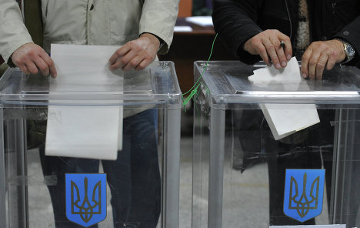

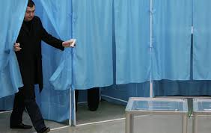
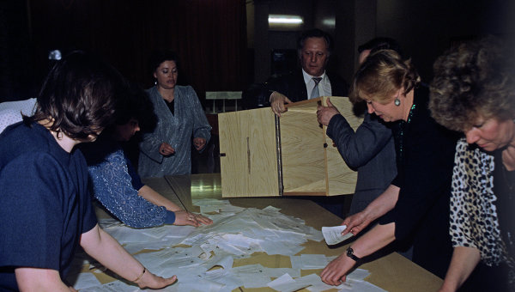
Вибори до органів державної влади й органів місцевого самоврядування є вільними й відбуваються на основі загального,
рівного, прямого виборчого права шляхом таємного голосування.

Slide 6
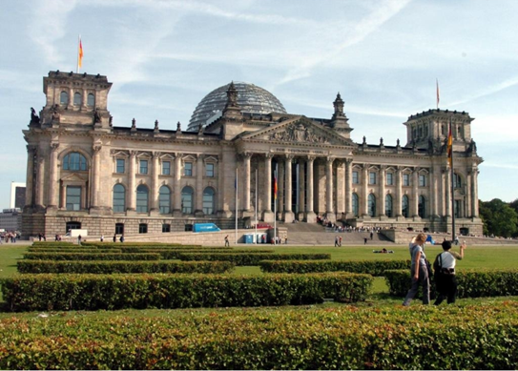
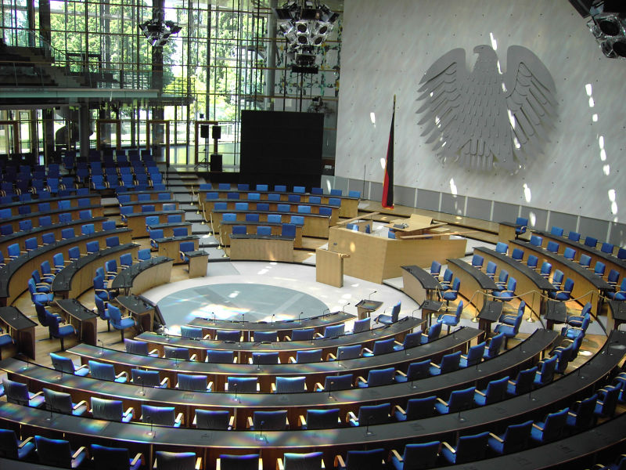
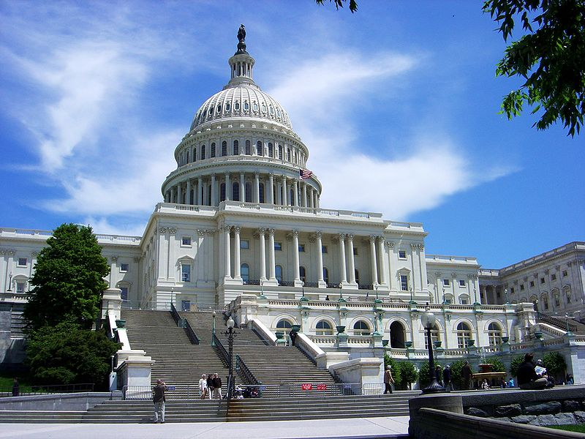
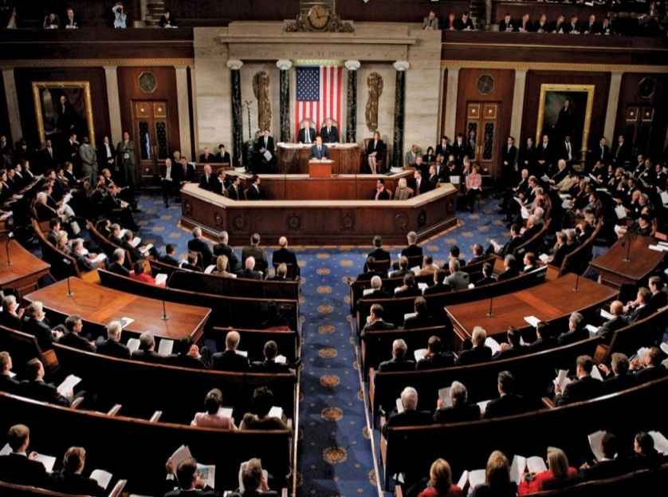
Бундестаґ ФРН
́
Конгре́с США

Slide 7
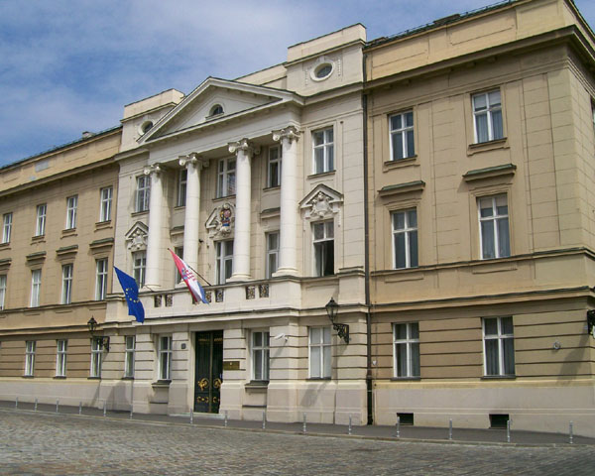
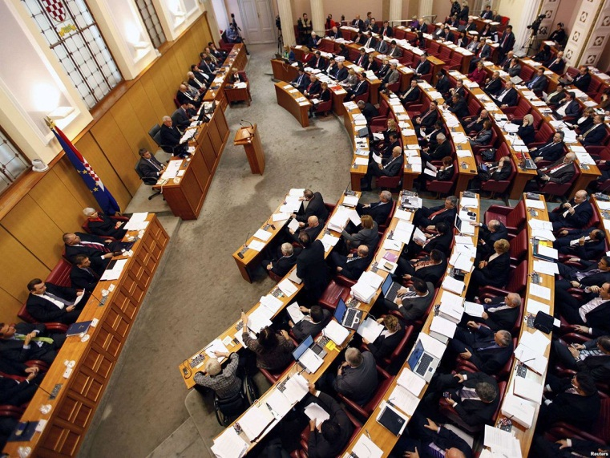
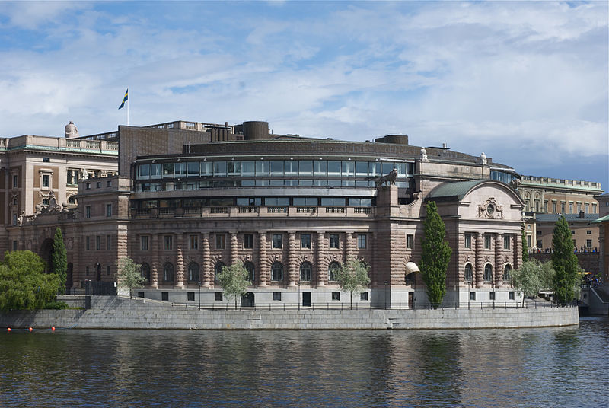
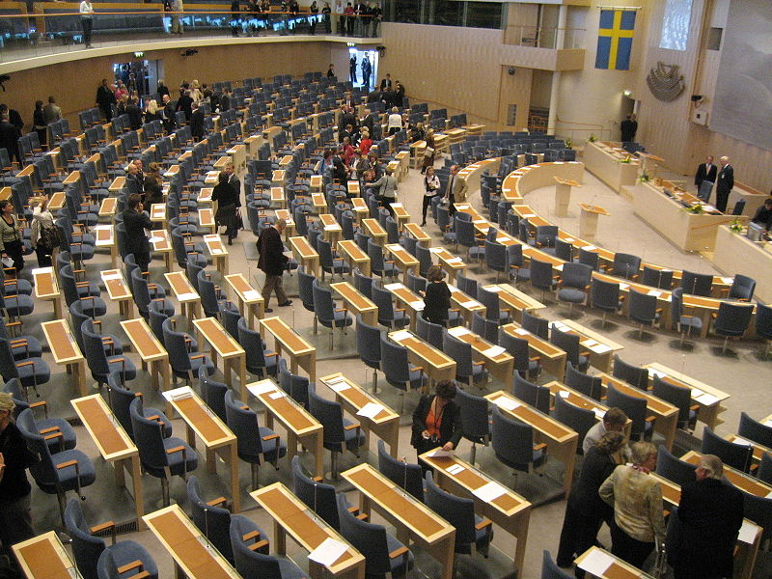
Хорва́тський са́бор
Риксдаг у Швеції

Slide 8
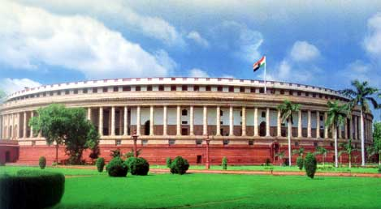
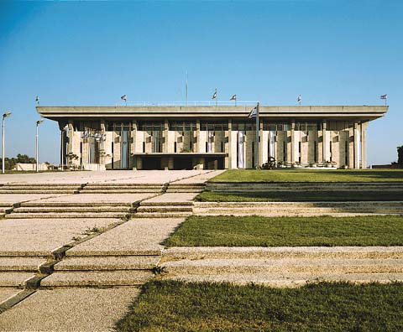
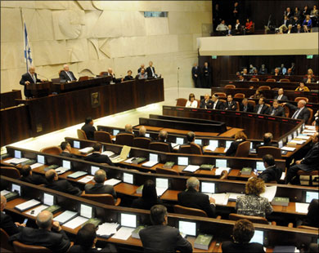
Сансад в Індії
Кнесет Ізраїлю

Slide 9
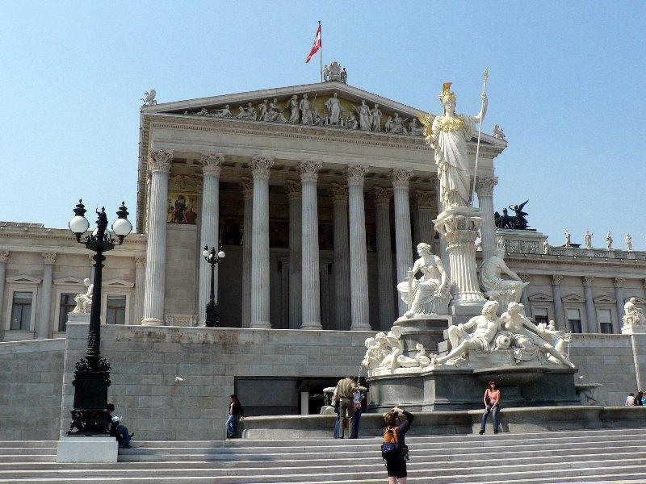
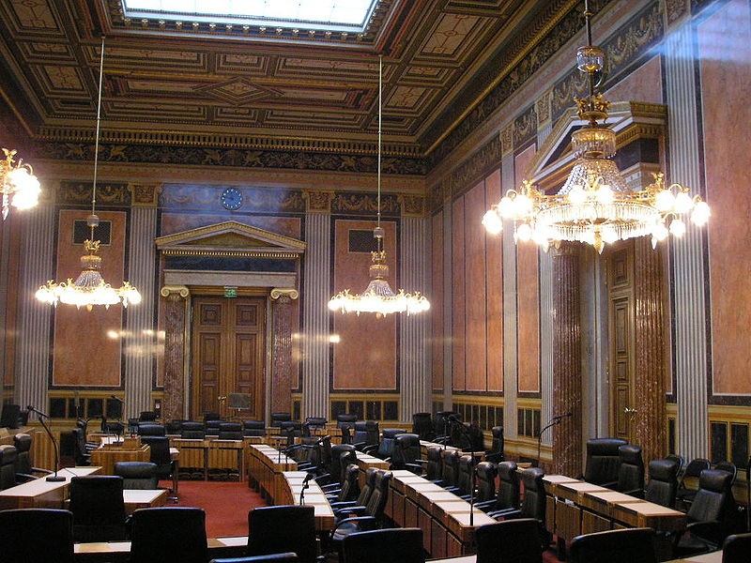
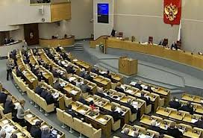
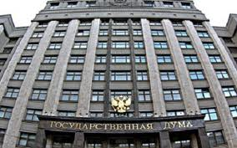

Національрат Австрії

Slide 10
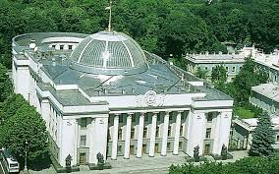
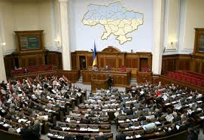
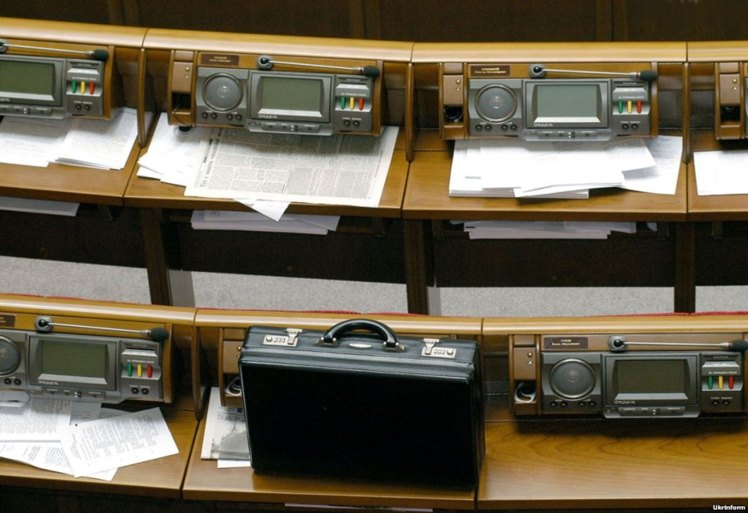
Відповідно до Конституції України єдиним органом законодавчої влади в Україні є парламент — Верховна Рада України.

Slide 11
Верховна Рада України має право
вносити зміни до Конституції України;
призначати Всеукраїнський референдум з питань про зміну території України.
Найважливішим завданням Верховної Ради України є прийняття законів нашої країни.
Крім законодавчих, Верховна Рада виконує й інші важливі функції:
визначає засади внутрішньої і зовнішньої політики України;
призначає в передбачені конституцією строки вибори Президента України;
затверджує Державний бюджет України, чисельність і структуру Збройних сил України;
дає згоду на обов'язковість для України міжнародних угод (ратифікує їх) чи анулює їх (цю дію називають денонсацією);
розглядає, схвалює чи відхиляє програму нового уряду;
призначає за поданням Президента України прем'єр-міністра, міністрів оборони й закордонних справ, за поданням прем'єр-міністра — інших членів Кабінету Міністрів України, голів Антимонопольного комітету, Фонду державного майна, дає згоду на призначення Генерального прокурора, призначає на посаду та звільняє з посади за поданням Президента України голову Національного банку України та голову Служби безпеки України.

Slide 12
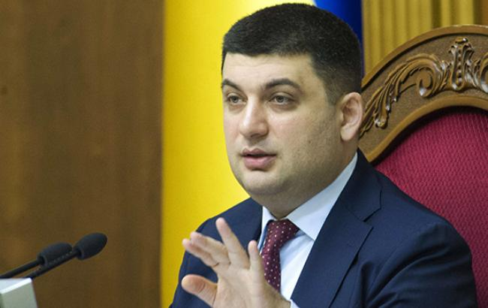
призначає уповноваженого Верховної Ради України з прав людини, голову і членів Рахункової палати;
призначає третину суддів Конституційного Суду України;
обирає безстроково суддів інших судів.

Slide 13
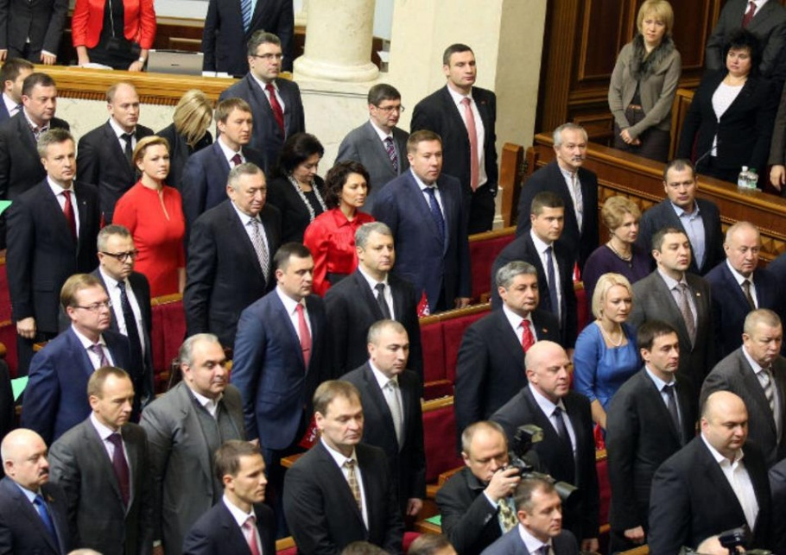
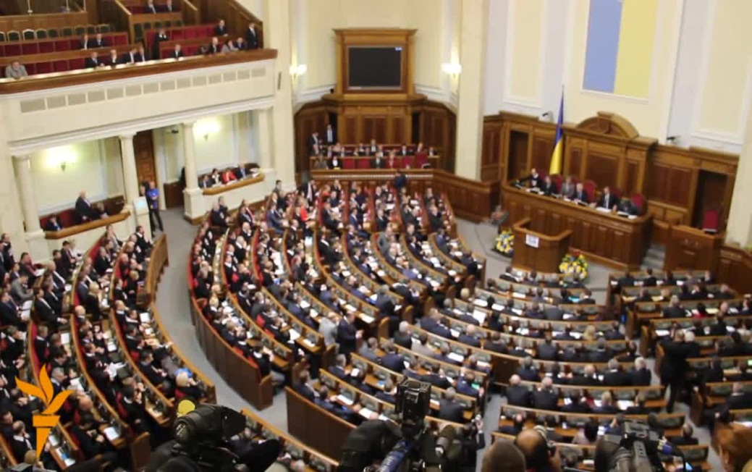
Конституційний склад Верховної Ради України — 450 народних депутатів. Кандидат у народні депутати України повинен бути громадянином України, не молодшим 21 року та проживати в Україні протягом останніх 5 років. Строк повноважень народних депутатів — 5 років.

Slide 14
Структура Верховної Ради
Аппарат ВРУ
За політичною організацією, належністю до певної політичної партії (блоку) – депутатські фракції
Керівництво: Голова, перший заступник Голови, заступник Голови ВРУ
За професійною ознакою, напрямом діяльності – комітети ВРУ

Slide 15
Домашнє завдання.
Вивчити конспект, розділ 3-4 Конституції України.

